Slide 1
第三章 国际政治行为体
第一节 国际政治行为体的形成与发展
第二节 国家行为体
第三节 非国家行为体

Slide 2
国际政治行为体（国际行为主体/国际行为体），是指能够独立参与国际事务，具有履行国际权利和国际义务能力的各种实体。
李少军：国际政治行为体，指的是国际社会中拥有自己的特殊利益，能参与对外政治活动并发挥与自己职能特性相符作用的实体，包括政治的、经济的、文化的实体及具有上述诸因素的综合体。

Slide 3
第一节 国际政治行为体的形成与发展
国家的起源
从神权、君权到主权

Slide 4
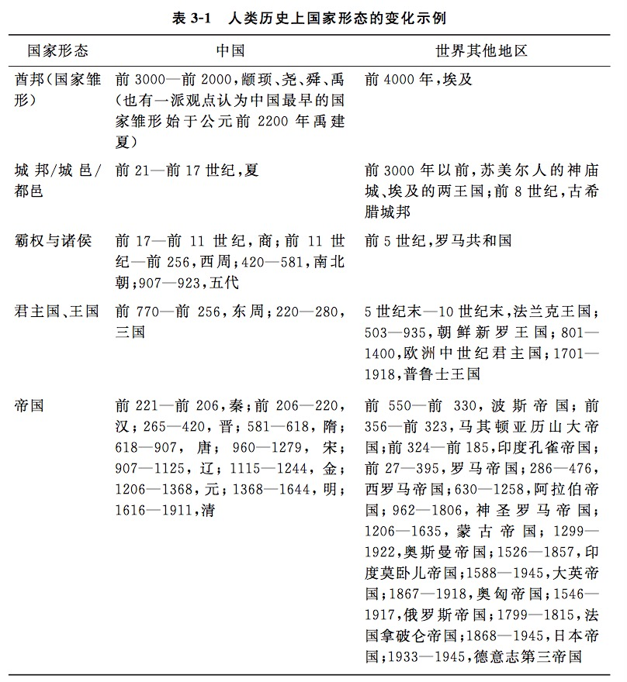
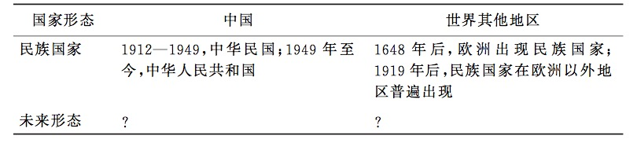
阎学通：《国际关系分析》（第三版），北京大学出版社，2017，第68页。

Slide 5
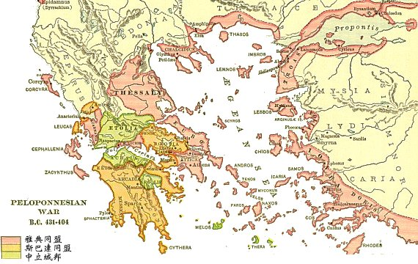
伯罗奔尼撒战争期间的希腊城邦

Slide 6
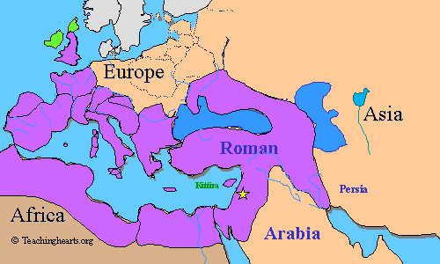
罗马帝国

Slide 7
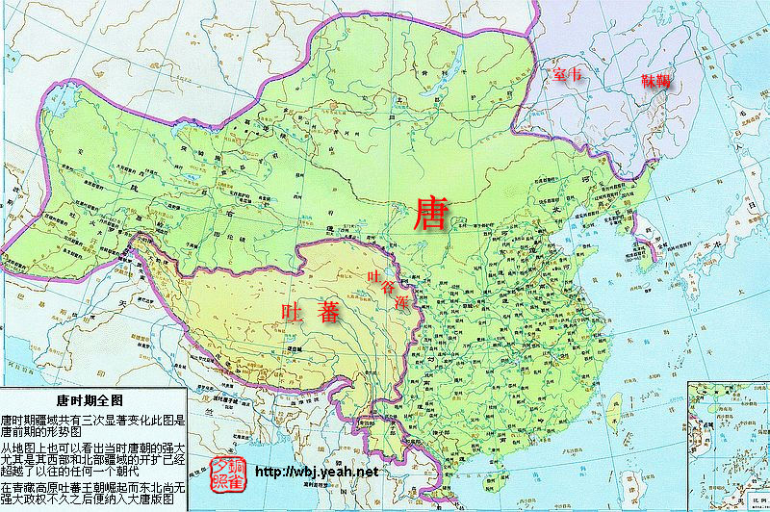
中华帝国—唐

Slide 8
补充材料：
前现代国家的类型及特征
（一）西欧前现代国家的形态
城邦国家（雅典、斯巴达）
帝国（罗马帝国）
中世纪的封建国家和城市联盟
君主国（路易十四时期的法国）
（二）东方的前现代国家的形态
邦国（商周时期、春秋五霸、战国七雄）
帝国 （秦汉隋唐元明清）

Slide 9
补充材料：现代国家的发展和扩张
现代国家的发展
第一阶段：王权排挤教权。现代民族国家的建立首先从13世纪的英法开始，其特征是王权与教权、封建主权力的斗争。
第二阶段：从身份到契约。农奴和佃农对领主的人身依附关系被消除，前者成为工人，与资本家订立了雇佣与被雇佣的契约关系。这种身份转变的后果是：民众不再对不同封建领主效忠，全国人民只有一个上级——国王。

Slide 10
第三阶段：各种政治机构的出现。如议会、财政预算制度。
第四阶段：民主和法治。1689年英国的《权利法案》，美国的《独立宣言》和法国的《人权宣言》。成文宪法和人权与公民法案的制定，使得个人可以对抗国家的胡作非为。

Slide 11
（二）现代国家的全球扩张
第一阶段：17世纪到19世纪欧美地区民族解放运动和国家变革运动。中东南欧和拉美是最早接触荷兰、英国和法国等现代国家的，看到这些现代国家走向富强，心生羡慕，也想尽快改变自己成为现代国家。沙俄、普鲁士、奥地利等国从17世纪就开始了政治变革。在美洲，圣马丁和玻利维亚领导发动了一些列民族解放运动。日本进行明治维新，在非西方地区最早成为现代国家。

Slide 12
第二阶段：一战和二战后亚非拉地区的民族解放运动。
第三阶段：冷战结束前后的分离和分立运动。仅苏联解体，世界上就增加了14个国家。南斯拉夫一分为六，1999年从印尼分离出来的东帝汶又是一个新生的国家，2005年，联合国有近200个成员国，大部分国家都具备了现代国家的基本特征。

Slide 13
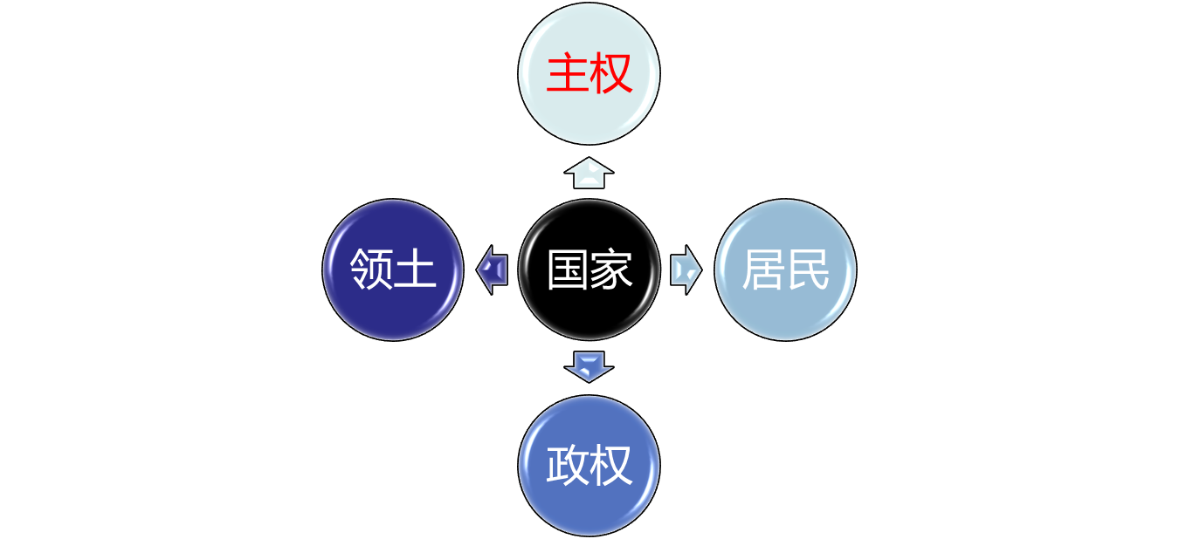
第一节 国家行为体
教材p.89

Slide 14
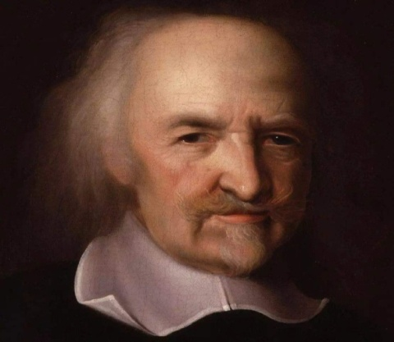
一、主权
1.概念的缘起
让·布丹,1576《国家论六卷》
托马斯·霍布斯，“利维坦”

Slide 15
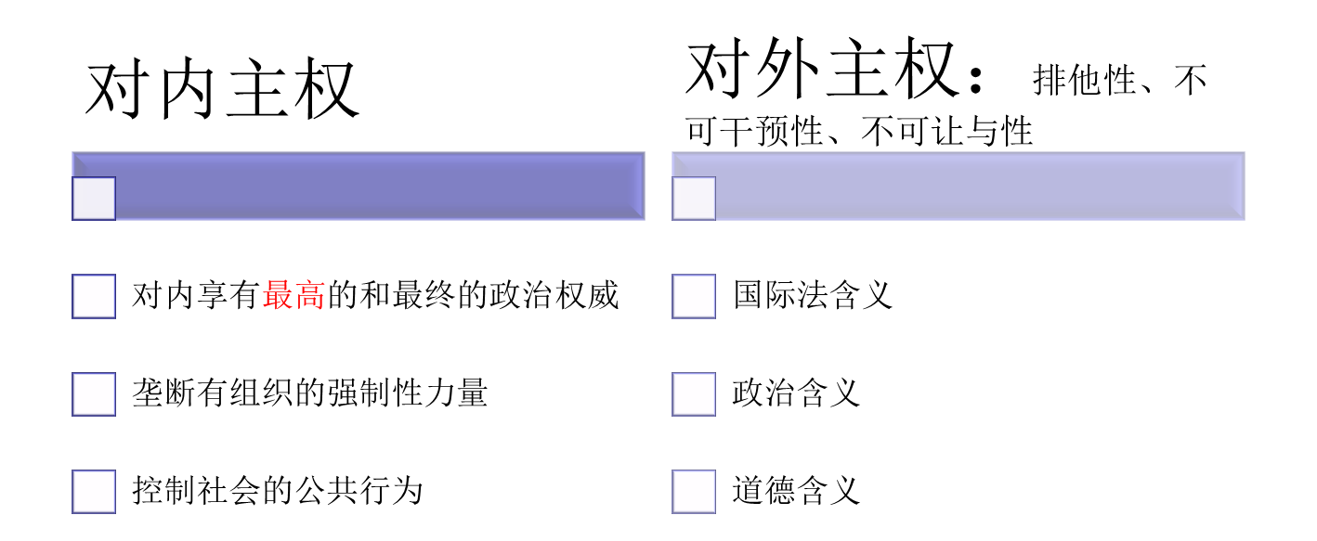
2.主权的双重含义（李少军p.75）

Slide 16
布丹提出国家的对内主权
国家“必须有一个拥有最高权力的合法政府，保护着家家户户及其私有财产，而主权是“对所有公民和国民行使的不受法律限制的最高权力。
“一个国家的主权是至高无上的，不受任何人为的限制，也不受任何条件所拘束，这就是主权的绝对性。”
——法国的法学家让·博丹《论共和国》

Slide 17
格劳秀斯提出了国家的对外主权。
“所谓主权，就是它的行为不受另一种权力的限制，所以它的行为不是其他任何人类意志可以视为无效的。”
——荷兰法学家格劳秀斯《战争与和平法》

Slide 18
从国际关系的角度看，主权概念提供了两个关键性规范：
一个是国家有平等的管辖权；
二是国家享有政治独立。

Slide 19
二、主权受到的制约和影响
（1）任何国家的主权实际上都会受到其他国家权力的影响
（2）日益密切的相互依赖关系；在全球政治体系的作用下，民族国家所受影响的一个重要表现就是国家自主权的缩小

Slide 20
全球体系对主权的影响，最主要的方面可以概括为制度化的约束，也就是国际组织、国际公约、多边协定以及国际法的影响
比如：国际组织制约了国家主权，甚至出现了“主权让渡”（欧盟最为典型）

Slide 21
  补充资料：挑战主权的理论思潮：
    主权过时论。
    一些学者认为传统的主权已经开始彻底崩溃。国家主权已经成为一个过时的概念，国际政治的后维斯特伐利亚时代来临。

Slide 22
    主权弱化论。此观点认为，国家主权遭到全球化的强烈冲击，已经被严重削弱，它不再具有先前的那种绝对性和至高无上性。
    但国家主权依然存在，远没有消失，也没有过时，在国内政治和国际事务中依然处于核心和基础地位。

Slide 23
    主权多元论。
    一些学者认为，在全球化时代，国家主权尽管依然存在，但它不再具有传统的那种绝对性，它变得可以让渡和可以分割，它同时向两个方向转移和让渡，一方面对国内的地方政府和民间组织转移，另一方面对国际组织和全球公民社会转移。

Slide 24
    新干涉主义论。该理论不但以“人权高于主权”为原则，而且宣扬“为价值观而战”。事实上西方发达国家无视国家主权的存在，在全球化进程中进行经济扩张和金融垄断的同时，想法设法将其政治制度、文化价值和意识形态推向广大发展中国家。
思考题：如何看待主权在今天国际社会中的作用?
如何看待主权与人权的关系？

Slide 25
三、有关国家类型的讨论
按照国家的能力划分，分为强国和弱国；
按照意识形态划分，分为资本主义国家和社会主义国家；

Slide 26
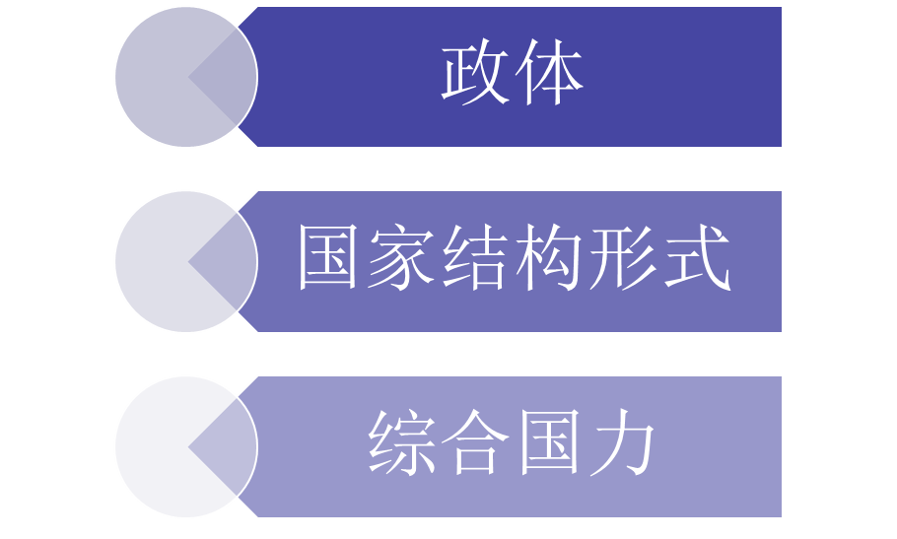
三、有关国家类型的讨论

Slide 27
按照宗教划分，分为伊斯兰教国家、东正教国家、天主教国家、佛教国家；
亨廷顿按照文化划分国家为伊斯兰文明、东正教文明（如俄罗斯）、中国文明、印度文明、非洲文明、西方文明。他认为这些文明之间的冲突是最危险的。

Slide 28
无赖国家：是指那些对国际社会的准则抱有敌意的国家。美国曾经视伊朗、伊拉克、利比亚为无赖国家，阿拉伯国家视以色列为无赖国家。
失败国家：是指那些失去了国家功能的政治体系。失败国家几乎没有或完全没有国内秩序，不存在制定和实施法律的政府权威，各个派别为争夺地盘而使国家陷入广泛的暴力中。这种国家在某种程度上是冷战结束后出现的民族分离过程和持续内战的产物。亚美尼亚、格鲁吉亚、波黑、塔吉克斯坦曾有过此类情况。

Slide 29
失败国家指数 (Failed States Index) ，现已更名为虚弱国家指数 (Fragile States Index)， 自2005年起由美国《外交政策》双月刊和美国和平基金会 (Fund for Peace) 共同编制。其每年根据各种社会、经济、政治、和军事指标就各国总体的社会稳定性进行排名。
走向失败的国家有几个特征，最常见的特征是丧失对领土的实际控制，或者无法完全掌握合法动用武力的权力等。
索马里2008-2013年连续6年排名首位。2017年排名首位的国家是南苏丹。

Slide 30
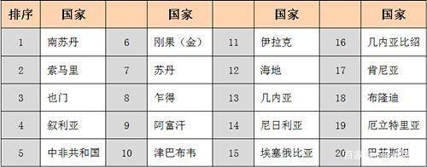
2018
至于美国的排位，被美国人列在了第154。此外，中国是第90，韩国是第156，日本是第158，而第178也就是最不脆弱的国家是芬兰。

Slide 31
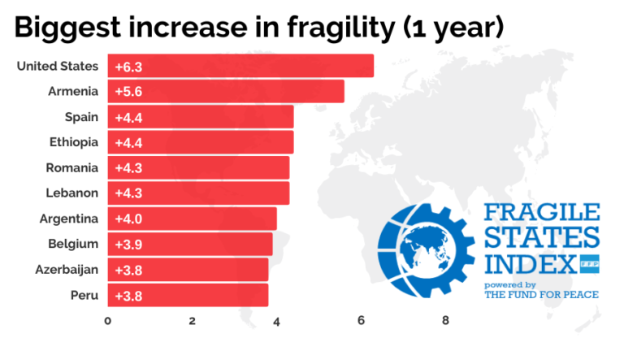
https://fundforpeace.org/what-we-do/fragile-and-conflict-affected-states/

Slide 32
2021
https://fragilestatesindex.org/
朝鲜:30；印度:66；俄罗斯: 74；中国: 95；蒙古:132；韩国:159；日本: 161；
美国：143；芬兰:179
1-10：也门、索马里、叙利亚、南苏丹、刚果金、中非、乍得、苏丹、阿富汗、津巴布韦

Slide 33
第三节 非国家行为体
非国家行为体与国家的区别：
第一，没有固定的居民。
第二，没有固定的领土。
第三，不一定具有国际法主体资格。
第四，缺少长期存在的物质、政治与法律条件。

Slide 34
国际政治中的非国家行为体日趋活跃，主要表现为种类增多，涉及各个领域，数量增大，作用增强。

Slide 35
二、非国家行为主体的类型
（一）政府间国际组织
1、定义：
政府间国际组织(International Governmental Organization, 简称，IGO)，指的是两个以上国家的政府，通过一定的协议而创立的机构，其成员仅限于主权国家。

Slide 36
2．政府间组织构成的三要素：
（1）成员国间要有合作的政治意愿，这是国际政府间组织存在的前提和基础。
（2）组织间要有一定的结构或组织形式，这是保证组织稳定性的条件。
（3）组织要有一定的运作机制，包括组织的宗旨、权力、职能、活动方式和议事规则，这种运作机制可以体现组织的某种自主性。

Slide 37
通常这三个要素是体现在一定的条约、协定或章程中的，它们构成了组织的基本制度。
参加政府间组织的国家，都是为了通过成员国的合作谋求实现单靠自己力量无法实现的目的。

Slide 38
3.政府间组织大体可以分为两类：
一是组织的成员资格具有普遍性，全球所有国家都可以参加的组织，如联合国、国际劳工组织、联合国教科文组织等；
二是组织的成员资格有限，只有符合特定的地缘标准或者民族宗教标准的国家才能加入，如欧洲联盟、非洲联盟、阿拉伯国家联盟、东南亚国家联盟、拉丁美洲自由贸易协定。

Slide 39
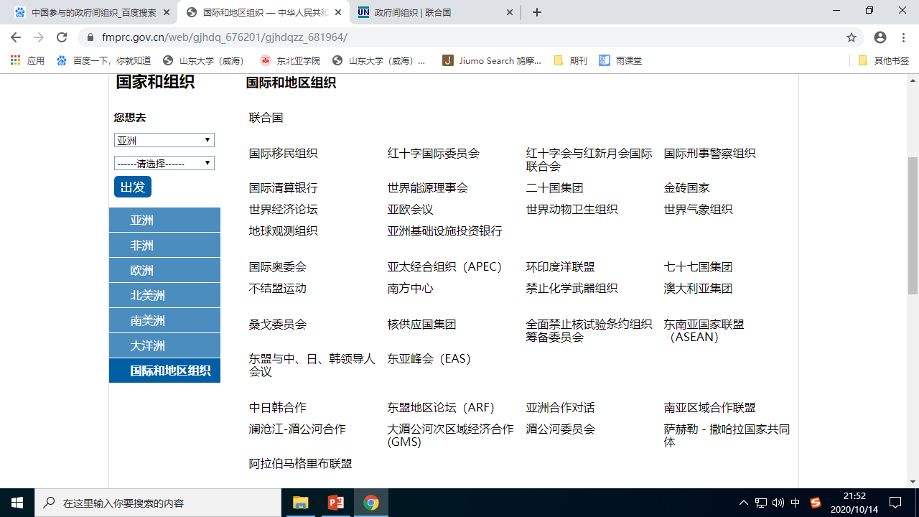

Slide 40
4.政府间组织的作用
政府间组织在国际事务中发挥着重要的作用。它们不仅为表达单个国家的意志或多个国家的集体意志提供了一种手段，而且还对处理国家间的关系发挥了重要影响，诸如促进国家间的社会经济的相互依存，解决国家间的冲突等。
通常最重要的政府间组织，是类似于联合国和欧盟这些具有一般性目的的组织，因为它们比具有特殊目的组织更直接地介入跨国政治问题的解决。

Slide 41
政府间国际组织发挥作用的案例-联合国
联合国——诞生于第二次世界大战后期，以维护和平、 促进发展为宗旨。机构：大会、安全理事会、经济与社会发展理事会、托管理事会、国际法院和秘书处，其积极作用：
    为解决国际争端提供了多种手段
    主持军备控制与国际裁军
    进行人道主义救助
    推进多领域的国际合作
    消极作用：继续由大国占据主导地位，是大国实现其利益的工具

Slide 42
（二）国际非政府组织
国际非政府组织是私人的国际群体和协会，他们共同追求跨国的利益。其目的主要是在特定的功能性问题领域促进较大的跨国合作。例如国际红十字会、国际奥委会、大赦国际、绿色和平组织、核裁军委员会。
NGO始于19世纪，早期的活动集中于人道主义和宗教方面。

Slide 43
1950年联合国经社理事会的第288（X）号决议中规定：“任何国际组织，凡不是经由政府间协议而建立的，都被认为是为此种安排而成立的非政府组织。”这个概念常常被作为权威界定而引用。

Slide 44
国际非政府组织的发展
国际非政府组织发展开始于19世纪。到20世纪，国际非政府组织有了很大发展。
数量激增。按照国际协会联盟(Union of international Associations)提供的数字，1962年有1552个，1970年有3379个，1981年为13232个，1992年为27190个，2000年为45647个。这些数字表明INGOs的发展速度之惊人，在整个二十世纪，增长了250倍。
规模扩大。例子：绿色和平组织在1979年只有5个成员国，到1999年已经在世界上40个国家和地区建立了办事处。1969年地球之友（Friends of the Earth）在旧金山成立，到今天该组织已在61个国家建立分支机构。
网络化程度不断增高。

Slide 45
The Yearbook of International Organizations includes detailed information on c. 74,000 international organizations from 300 countries and territories, c. 42,000 of which are active organizations. Coverage includes intergovernmental (IGOs) and international non-governmental organizations (INGOs). Approximately 1,200 new organizations are added each year.
——https://uia.org/yearbook

Slide 46
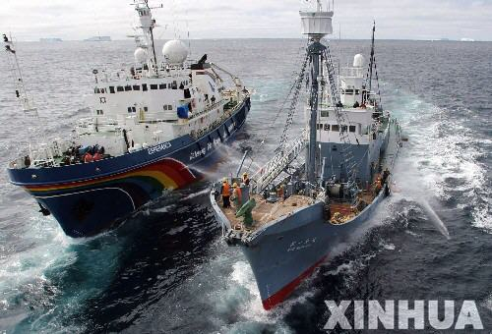

一艘日本渔船（右）在南半球海域向前来阻止其捕鲸的绿色和平组织船只“希望”号喷水。

Slide 47
案例 ： 绿色和平组织
1971年，一群加拿大反核人士对在美国阿拉斯加州的阿姆奇特卡进行核试验表示抗议，美国政府被迫停止了这项核试验。9月15日，他们在加拿大自发地成立了以“绿色和平”为名的环境保护组织。
现在，绿色和平组织已经成为世界上最大的环境保护团体。他们在40个国家设立了43个办事机构，共有专职人员1200名。此外，他们还拥有4艘快艇、1架直升飞机、2个氦气飞艇、数百艘橡皮艇，以及一批最先进的通讯设施。

Slide 48
1985年，停泊在新西兰奥克兰港反对法国在南太洋进行核试验的绿色和平组织旗舰“彩虹勇士号”被法国特工人员炸沉，一名绿色组织成员因此丧命。
1994年6月，英荷皇家壳牌石油公司不顾舆论反对，要把高140米的废弃的海洋油井平台沉入大西洋海底。绿色和平组织的4名勇士横卧于即将葬身海底的平台上，用自己的血肉之躯捍卫海洋环境的清白。

Slide 49

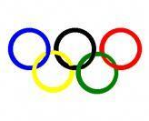


阎学通《国际关系分析》：非国家行为体的类型
国际政府组织（IGO）：UN、EU、NATO
跨国公司：IBM、对冲基金机构、媒体
暴力（犯罪）组织：反政府武装力量、革命政党、塔利班、走私集团
国际非政府组织（INGO）：国际红十字会、国际奥委会（非政治化）

Slide 50





Slide 51
（三）跨国公司
1.跨国公司是指以一国为基地或决策中心，通过对外直接投资，在其它国家或地区设立子公司、分公司或附属机构，从事国际性生产、经营或其他服务活动的大型企业或公司。
在自身经济利益的驱使下，跨国公司都尽力影响东道国的政策，包括经济的，也包括政治的。

Slide 52
2.跨国公司的发展
跨国公司的产生最早可以追溯到16、17世纪，1600年成立的英国东印度公司，作为殖民主义侵略扩张的工具，已具有跨国公司的雏形。
19世纪末20世纪初，出现了真正具备现代跨国公司组织形式的工业垄断企业，如杜邦公司、壳牌石油公司、西门子公司等，主要集中在制造业、采矿业和石油生产部门，相对于整个经济活动来说比例很小。

Slide 53
到了第二次世界大战后，由于新科技革命的推动，跨国公司才迎来了蓬勃发展的黄金时代。1970年世界约有跨国公司0.7万家，20世纪90年代初增加到3.66万家，它们的国外附属机构为17.49万家。
进入21世纪，全球的跨国公司达到63万多家，其所拥有的海外分支机构大约有70万家，控制全球生产总值的40%左右，是当今世界经济的重要力量。

Slide 54
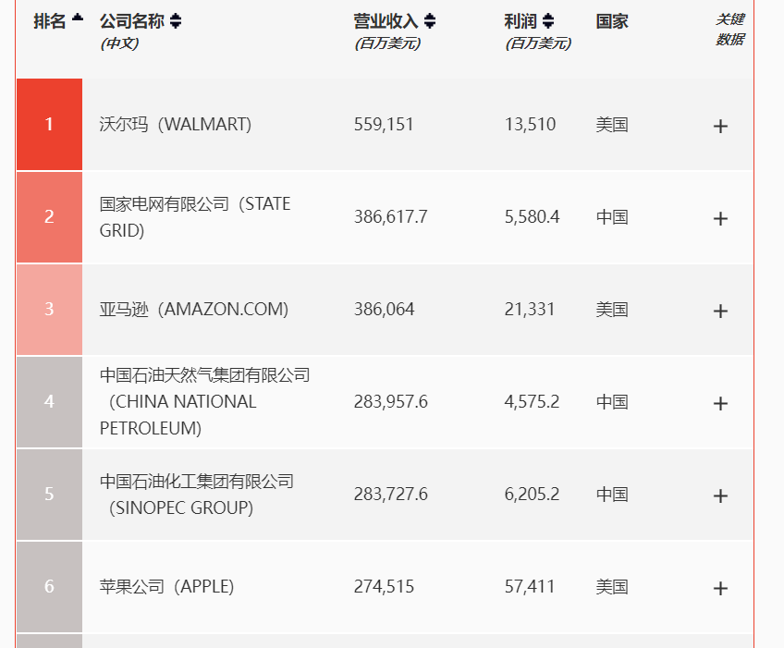
北京时间2021年8月2日
全球同步发布最新的《财富》世界500强排行榜

Slide 55
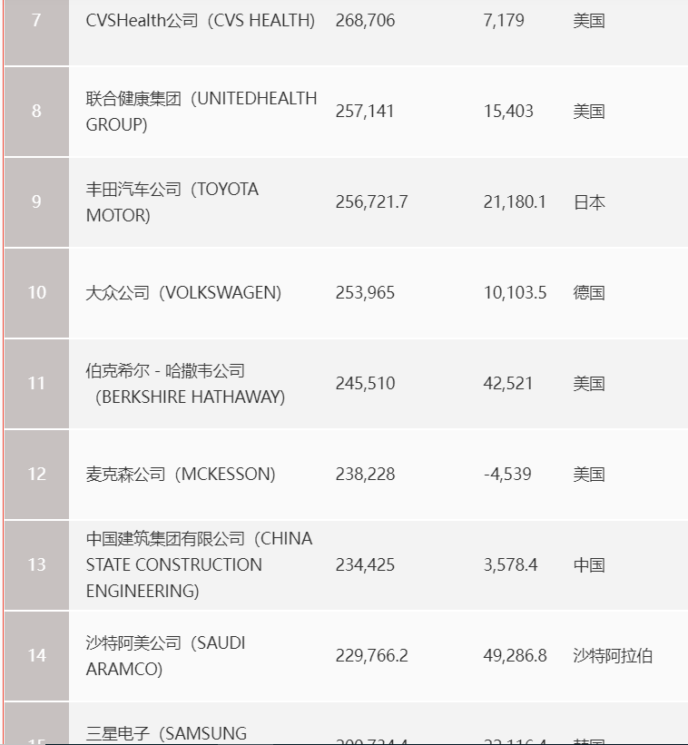

Slide 56
受新冠疫情影响，今年《财富》世界500强排行榜企业的营业收入约为31.7万亿美元，比去年下降5%。进入排行榜的门槛（最低销售收入）也从254亿美元下降到240亿美元。同时，企业利润则有大幅跌落。今年所有上榜公司的净利润总和为1.6万亿美元，同比大幅下降20%，是2009年以来最大跌幅。

Slide 57
今年，沃尔玛连续第八年成为全球最大公司，中国的国家电网公司上升至第二位，亚马逊首次进入前三，苹果公司前进至第6位。
在盈利方面，苹果以574亿美元的利润位居榜首。沙特阿美紧随其后，以约493亿美元的利润位列第二。日本的软银集团以470亿美元的利润位居第三。工、建、农三大中国银行继续位列利润榜前10位。此外，微软、谷歌母公司Alphabet和社交媒体巨头Facebook在利润榜上分别位列第五、第七和第十。
今年的榜单里，中国大陆（含香港）上榜公司数量连续第二年居首，达到135家，比上一年增加11家。加上台湾地区企业，中国共有143家公司上榜。今年，美国共计122家公司上榜，比上一年增加1家。

Slide 58
特斯拉和Netflix首次上榜，分别排名第392位和484位。此外，宜家特许经营商英格卡集团也是首次上榜，高居286位。
135家中国大陆（含香港）上榜企业平均利润约35.4亿美元，高于500家公司的平均利润（33亿美元）。同时，美国企业的平均利润下降到51亿美元。

Slide 59
“中国制造在西方的商场里，德日制造在中国的工厂里，美国制造在中国的实验室里”。这里提到的“美国制造”是指科研仪器设备。其中，世界最大的科学仪器公司就是美国赛默飞世尔科技公司。该公司营收322.2亿美元，在榜单中排名第380位，比上年大幅提升118位。

Slide 60
今年进入榜单的中国银行共有10家
今年上榜的互联网相关公司共有7家，分别是美国的亚马逊、Alphabet公司、Facebook公司，以及来自中国的京东集团（102 → 59）、阿里巴巴集团（ 132 → 63） 、腾讯控股有限公司（197 → 132）和小米集团（ 422 → 338） 。这些中美互联网大公司的排名较去年均有提升。其中排名提升幅度最大的是小米集团，上升84位。
华为：49（2020）→44（2011）

Slide 61
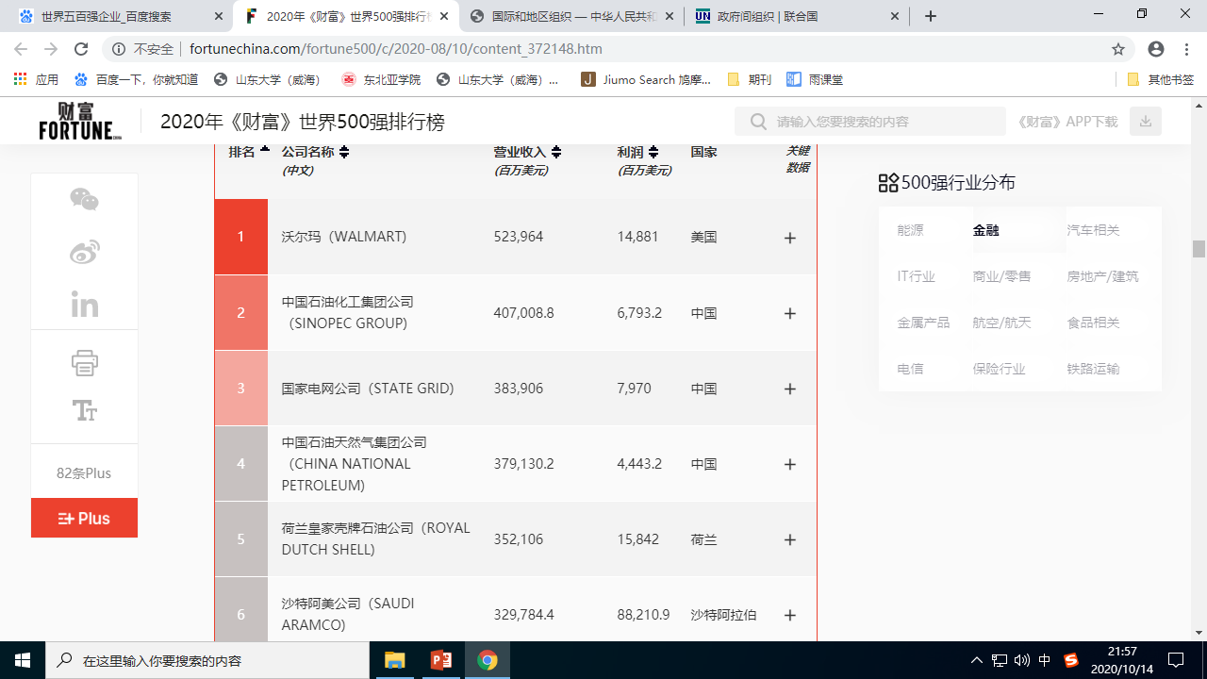
北京时间2020年8月10日
全球同步发布最新的《财富》世界500强排行榜

Slide 62
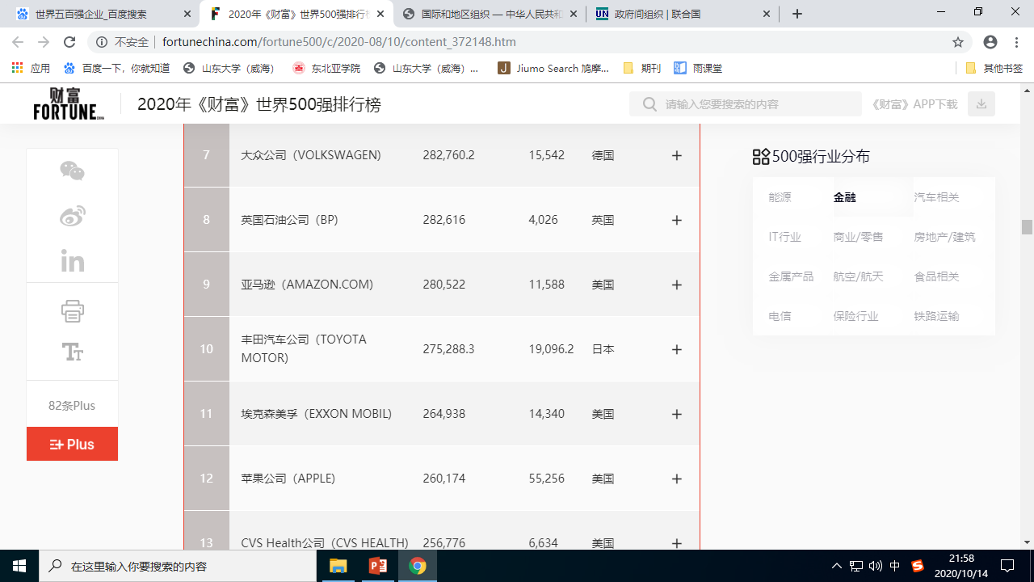


Slide 63
《财富》世界500强排行榜企业的营业收入达到33万亿美元，创下历史新高，接近中美两国GDP的总和。进入排行榜的门槛（最低销售收入）也从248亿美元提高到254亿美元。
排行榜最引人注目的变化无疑是中国大陆公司实现了历史性跨越：今年，中国大陆（含香港）公司数量达到124家，历史上第一次超过美国（121家）。加上台湾地区企业，中国共有133家公司上榜（华为49，阿里巴巴132，腾讯197）。

Slide 64
3.跨国公司的行为特点
首先，跨国公司凭借自己巨大的经济实力对国际政治体系产生重要的影响。跨国公司跨国界的经营活动，促进了生产和资本的国际化，推动了国际分工、国际贸易的发展和世界经济一体化的进程。

Slide 65
其次，跨国公司为了维护自身的经济利益而影响母国和东道国的决策过程，进而影响母国和东道国的关系。（案例：跨国公司与中美关系）
跨国公司还通过商业贿赂，政治贿赂以及院外活动等一系列手段，影响或干预东道国的政策制定，政治走向，以便东道国能制定对跨国公司有利的政策，实现跨国公司的全球战略。

Slide 66
案例：波音公司与中美经贸关系正常化
2001年中美永久性正常贸易关系的问题出现以后，美国波音公司为国会通过对华永久性正常贸易关系和促成中国加入世贸组织进行多方面活动。
一是通过公司的高层管理人员领导商业组织对国会议员和政府高层人士进行游说。波音公司首席执行官菲利浦 ．康迪早在1999年6月的声明中，强调：“中美贸易是中美关系稳定的基石，这一关系也为美国在世界上人口最多的国家中获得前所未有的机会。”
二是通过公司的民间组织对美国民众进行宣传，改变一些美国人对中国的偏见，以达到利用选民的力量改变议员立场的目的。波音公司领导的商业组织进行了一系列民间活动，主要通过媒体广告和散发宣传品等方式达到改变美国民众中反对者立场的目的。此外，他们还利用电视、广播和互联网进行宣传。
从上述案例可以明显看出波音公司在通常情况下对美国政府施加影响进而影响中美关系所采取的方式。波音公司充分发挥了它的影响力和主动性，不仅为自己争得市场上的主动权，同时也为中美经济关系的发展做出了贡献，减少其在华投资的政治风险。

Slide 67
再次，跨国公司利用超越国家主权与法律之上的特殊地位形成相对独立的行为能力。跨国公司的经营活动虽然在特定的国家和地区范围内进行的，但是它总是利用其跨国性的经营活动来削弱和摆脱某一具体国家的直接控制和管辖。由于跨国公司在国家以外的经营活动不受母国法律的约束，而在东道国的经营活动又因为东道国为吸引投资而制定的种种特殊的优惠政策，在特定的区域也不受东道国政府的直接控制。另外，无国籍公司萌芽。

Slide 68
4、跨国公司在国际政治中的作用
首先，跨国公司加速了世界经济的一体化，加深了整个世界相互依存的发展趋势，同时也加强世界各国的政治联系。
再次，发达国家的跨国公司加深了南北之间的矛盾

Slide 69
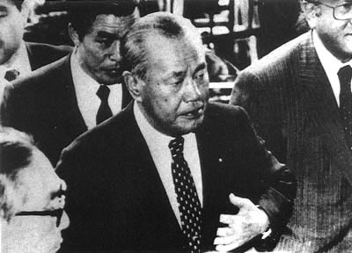
1965年秘鲁政府希望调整电话工业，部分实行国有化，国际电话电报公司(ITT)便通过当时的美国国务卿迪克·腊斯克，要求美国政府为该公司利益作最高层次的干预， 1970 --1971年间，该公司为维持其在智利电话系统中的利益，建议政府干预智利的政治事务，并与中央情报局一起积极行动，结果导致智利的左派阿连德政府倒台。于是，通过母国对东道国的经济制裁，东道国的社会动荡和推翻东道国政府建立新政权而达到了。
政治谈判
政治合作
政府干预
政治游说
政治贿赂
前首相田中角荣被判有期徒刑4年
美国洛克希德公司为出售飞机曾在日本大行其贿，涉及到大批政界要员，甚至前首相田中角荣也因此坐牢。作为丑闻，政治贿赂常常出现在新闻媒体上。

Slide 70
最后，发达国家的跨国公司的发展状况直接反应了资本主义政治经济发展的不平衡规律，跨国公司的发展并未消除发达国家之间的矛盾与冲突，同时也加强了发达国家之间的协调能力。

Slide 71
讨论题：
1、经济全球化条件下民族国家的历史命运：是全球化毁灭了国家，还是国家在推动全球化？
2、经济全球化条件下跨国公司与民族国家的关系：是跨国公司依赖于在民族基础上运作的国家，还是跨国公司取代了国家？（提示：跨国公司的经济实力与母国的政治权力是相互补充而非对立；跨国公司以母国的战略考虑和政治需要决定经济行为；跨国公司在母国和东道国作为行为主体受到约束；跨国公司与母国和东道国的角逐中，跨国公司占上风）

Slide 72
（四）其他行为体
1．民族
世界上绝大多数国家是多民族国家，少数国家（如爱尔兰、瑞典、冰岛、葡萄牙、卢森堡、丹麦）是只有一个主体民族的国家。
特别是一些涉及国际冲突的民族（巴以、希土冲突，民族分裂如科索沃、车臣），更会表现出更加积极的国际行为。民族主义就是这种行为的体现。

Slide 73
2．国际政治运动
在国际关系中，带有民族主义内涵的政治斗争常常会形成所谓的国际政治运动。这类运动所涉及的群体通常都有明确的政治目标，要么谋求民族分离，建立新的国家，要么谋求激进的政府变革，如库尔德、巴斯克、泰米尔组织、巴解。还有一种政治运动是谋求在全球体系中谋求改变政治和经济制度，或者说要求改变国际政治经济秩序，如不结盟运动和77国集团。
把国际政治运动视为一类国际行为体，实际上也可以把国际恐怖主义组织包括在内。

Slide 74
3．宗教运动与组织
在南亚和中东政治冲突与宗教矛盾常常是分不开的。
近年来日益上升的恐怖主义威胁，也往往具有宗教极端主义的背景。
同一宗教的不同教派之间也可能发生势不两立的血战，如伊斯兰教的逊尼派和什叶派。

Slide 75
4．政党
由于不同的政党有不同的对外政策，因此事实上会改变国家的国际行为。
在当今国际政治中，具有广泛影响力和重要作用的政党主要有：共产党、社会民主党、民族主义政党以及绿党等。
目前世界上大约活跃着60多个民族自治运动，典型的是巴勒斯坦民族解放运动。

Slide 76
5．个人
就国际关系中以政治群体和集团为体现的国际行为体而言，其中的主要领导人或著名人物作为个人有时也可以被视为国际行为体，因为这些人的个人影响，可能改变其他国家的行为，甚至改变国际政治的进程。
小人物，或者说普通民众，也可能对国际关系产生影响，如非法移民、难民问题等。

Slide 77
个人作用于国际关系的形式：
领袖魅力影响国家在国际政治中的地位
领袖意志、性格直接影响国家对外决策的内容和行为方式
重要人物对国际关系发展独特的影响

Slide 78
2010年美国泄密的外交文件对多国领导人的评价
美外交官对多国领导人评价刻薄
阿富汗总统卡尔扎伊被指“相当软弱，且容易相信阴谋论”。
津巴布韦总统穆加贝就“是个‘疯老头’”。
英国安德鲁王子“在国外的粗鲁行为令美国人震惊”。
伊朗总统艾哈迈迪内贾德“像(纳粹领袖)希特勒”。
土耳其总理埃尔多安则是“靠一群无能顾问管治国家”。
德国总理默克尔是个“怕风险、无创意”的人，德国外长韦勒则有虚荣心，“思维背后很少有内容支撑”。
法国总统萨科齐在美国外交官眼中是个“脸皮薄的独裁者，易怒且专制”，被比做“没穿衣的国王”。
意大利总理贝卢斯科尼则“太自负且无能；生理上、政治上都很软弱；常在深宵开派对，没能充分休息”。

Slide 79
军事情报人员布拉德利·曼宁，出于反战目的，跟美国政府捣蛋，从计算机里下载了二十五万条美国国务院和各地使领馆的电报通讯，交给专门公布政府机密的“维基泄密”网站。 2010年11月28日，“维基解密”网站曝光逾25万份据称是美国国务院的机密文件，将诸多美国外交内幕和盘托出。“维基解密”公布的秘密文件包括25万多份外交电报及八千份外交指示，多数文件的落款日期注明在2004年以后，更有约九千份文件的落款日期注明在2010年1月至2月之间。 这些被认为是往来于美国国务院和美国约270个驻外使领馆的机密文件记录了诸多外交内幕。

Slide 80
补充：全球化对国际行为体的影响
1、全球化对主权国家的影响：
（1）在经济上，生产、市场营销和分配的国际化，使得各民族国家的经济无一例外的成为全球经济体系的组成部分。任何一个国家的经济与这个体系相隔离（不论是自我封闭还是受到制裁），都会陷于困境。
*苏丹、叙利亚、朝鲜、缅甸、克里米亚地区、古巴、伊朗

Slide 81
（2）在政治上，赫尔德将这种影响概括为五个方面
a、伴随着全球相互联系的增多，政府可用的政治手段的效用明显下降。
b、跨国力量和相互联系的扩大，减少和限制了国家政府对公民行为的影响。
c、在具有高度相互联系的全球体系范围内，在国家行为的许多传统领域，不采取国际合作的形式就无法完成国家的目标；
d、国家不得不增进与其他国家的整合程度；
e、国际机构、组织和制度的大发展，为全球治理奠定了基础。

Slide 82
2、一体化与碎裂化
弗格森和曼斯巴赫对全球政治挑战这样描述：今天，当代国家面对的是超越其合法边界的经济、文化和种种制度的挑战，同时还受到了来自其内部的民族主义和其他子群体的挑战。他们认为，当今主权国家正受到跨国主义和分离主义的挑战。这个过程实际上是同时发生的“一体化与碎裂化”的过程，即所谓合成/分裂过程。

Slide 83
3、软地缘政治：涉及的是有关全球经济、人口、环境等问题的国际谈判；
硬地缘政治：涉及的是军事威胁和暴力的运用。

Slide 84
补充资料：19世纪的国际组织
19世纪国际关系出现两大潮流，最终孕育出了国际组织：
----政府间国际会议不断发展，使国际会议成为解决国际问题的基本程序。两大标志：“欧洲协调”与海牙体系。
欧洲协调：是指以会议外交方式处理欧洲或与欧洲有关事务的一种定期、多边及高层的协商制度。
海牙体系：是指1899年和1907年的两次海牙和会在发展国际法、寻求减少战争伤害与和平解决国际争端等方面所作的努力和随之形成的体制。
----国际行政联盟的产生。
国际行政联盟：是指以专门从事行政性和技术性的国际协作为职能的国际组织。如莱茵河委员会（1815年）国际电报联盟（1865年）、万国邮政联盟（1874年）
提示：1890年在美洲大陆出现了世界上第一个区域性国际组织—美洲共和国国际联盟（1945年该名为美洲国家组织）

Slide 85
20世纪的国际组织
20世纪是国际组织大发展的时期：
----具有一般性和普遍性的国际组织诞生。其中联合国的成立堪称国际组织发展的高峰。
----国际组织的数量呈爆炸性增长。
----国际组织的活动范围和内容极其广泛。
----国际组织的成员不断扩大。
因此，19世纪是国际会议的世纪
20世纪是国际组织的世纪

Slide 86
从功能角度看，国际组织是一个论坛（forum）。国际组织为各国双边和多边交往提供了便利的场所。
（喋喋不休总胜于兵戎相见—丘吉尔语）
►国际组织是一个管理者（regulator）。
例子：国际原子能机构（IAEA）为核技术的转移和应用制定了一系列的管理办法。
►国际组织是一个资源分配者(distributor)。
例子：世界银行(WB)和石油输出国组织(OPEC)。
提示：国际组织的作用并不都是积极的，也有消极的影响。

